Slide 1

簡短寫作（說明性文字）︰
不一樣的防疫用品
高小學與教資源
（中國語文）
教育局課程發展處
資優教育組

Slide 2
想一想
?
你知道以下文字描述的是甚麼東西嗎？
一種白色的防疫用品。

Slide 3
想一想
?
你知道以下文字描述的是甚麼東西嗎？
為甚麼？
這是一張白色的、半透明的不織布。它本來有手掌般大，但包裝時總被摺疊成小小的方形，放進錫紙袋裡。它的身上浸泡過酒精，人們會用它來拭抹雙手，殺滅手上的細菌和病毒。

Slide 4
找一找
?
作者從哪些方面觀察消毒濕紙巾？
試試找出來。
這是一張白色的（例︰顏色）、半透明的不織布。它本來有手掌般大，但包裝時總被摺疊成小小的方形，放進錫紙袋裡。它的身上浸泡過酒精，人們會用它來拭抹雙手，殺滅手上的細菌和病毒。

Slide 5
找一找
！
作者從哪些方面觀察消毒濕紙巾？
這是一張白色的（顏色）、半透明的 不織布（物料）。它本來有手掌般大，但包裝時總被摺疊成小小的（大小） 方形（形狀），放進錫紙袋裡（組成部分）。它的身上浸泡過酒精（物料），人們會用它來拭抹雙手，殺滅手上的細菌和病毒(用途）。

Slide 6
SCUMPS 觀察法
還可從哪些 方面觀察事物？
Size （大小）
Colour （顏色）
Uses （用途）
Materials （物料）
Parts （組成部分）
Shape （形狀）

Slide 7
運用SCUMPS 觀察法的好處
☺ 幫助我們更仔細觀察日常事物， 從平凡中發現不平凡
☺ 引發我們多角度思考
你還想到甚麼好處/限制嗎？

Slide 8
想一想
?
試比較以下兩段描述，當中同樣地描述了消毒濕紙巾哪些方面的特點？
哪一段寫得較好？為甚麼？
攤開的消毒濕紙巾很大。
攤開的消毒濕紙巾，有成人手掌般大， 我整隻小手都可躲在它的蔭庇之下。

Slide 9
想一想
！
試比較以下兩段描述，當中同樣地描述了消毒濕紙巾甚麼方面的特點？
哪一段寫得較好？為甚麼？
運用不同的說明/描寫方法、修辭手法，可以令描述更具體生動。
攤開的消毒濕紙巾很大。
攤開的消毒濕紙巾，有成人手掌般大， 我整隻小手都可躲在它的蔭庇之下。

Slide 10
寫一寫
試從下表選擇一個任務層級，根據該層級的寫作要求，描述一種防疫用品，字數不限。
寫作提示：1.你可從「選擇板」中選取適合的方面寫作
2.文中不可提及該防疫用品的名稱
任務層級 | 寫作要求
入門級 ★ | 運用最少1種曾學習的說明/描寫方法或修辭手法， 從4個方面描述一種防疫用品。
進階級 ★★ | 運用最少2種曾學習的說明/描寫方法或修辭手法， 從6個方面描述一種防疫用品。
挑戰級 ★★★ | 運用最少3種曾學習的說明/描寫方法或修辭手法， 從6個或以上方面（當中必須包括其他方面），描述 一種防疫用品。
選擇板
大小 | 顏色 | 用途 | 其他方面
物料 | 組成部分 | 形狀

Slide 11
自我檢查表
我描述的防疫用品是︰___________
檢查提示 | 檢查結果
1. 我有從不同方面描述防疫用品嗎？ | 有 / 沒有
2. 我從哪些方面描述該防疫用品？ | 我描述的方面有︰
3. 我有運用不同的說明/描寫手法嗎？ | 有 / 沒有
4. 我有運用修辭手法嗎？ | 有 / 沒有
5. 這些寫作手法凸顯了該防疫用品的甚麼 特點？ | 凸顯的特點是︰
6. 我對該防疫用品的描述是否具體生動？ | 是/否

Slide 12
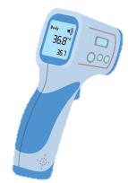
猜一猜
?
試向老師、同學或家人分享你的作品，請他們猜一猜你寫的是甚麼防疫用品。
☺

Slide 13
給我一點意見
運用以下表格，請老師、同學或家人就你的作品給一點意見。
問題 | 意見
1. 你知道我描述的是甚麼防疫用品嗎？ | 知道 / 不知道
2. 你認為這段文字能凸顯(請填上所描述的防疫用品︰___________)的特點嗎？ | 能/未能
3. 我對那種防疫用品的描述具體生動嗎？ 如果我想寫得更具體生動，你會給我 甚麼建議？ | 具體生動 / 未夠具體生動 建議︰
4. 這段描述有甚麼值得欣賞的地方？
5. 其他問題︰

Slide 14
挑戰站
步驟1：先從下表中選擇一個任務層級，你可以嘗試
挑戰難度較高的層級。
任務層級 | 寫作要求
入門級 ★ | 運用最少1種曾學習的說明/描寫方法或修辭手法， 從4個方面描述一種清潔用品。
進階級 ★★ | 運用最少2種曾學習的說明/描寫方法或修辭手法， 從6個方面描述一種清潔用品。
挑戰級 ★★★ | 運用最少3種曾學習的說明/描寫方法或修辭手法， 從6個或以上方面（當中必須包括其他方面），描述 一種清潔用品。
♪

Slide 15
挑戰站
步驟2：運用SCUMPS觀察法，觀察一種清潔用品，
並加以描述，字數不限。
寫作提示：1.你可從「選擇板」中選取適合的方面寫作
2.文中不可提及該清潔用品的名稱
步驟3：完成寫作後，請與老師、同學和家人分享你
的作品。 (提示：緊記分享前要先自我檢查作品啊！)
選擇板
大小 | 顏色 | 用途 | 其他方面
物料 | 組成部分 | 形狀
♥

Slide 16
自我學習評估
完成整個學習活動後，試運用以下表格，評估自己的學習表現， 並給予自己一些學習建議。
評分指引
4顆✩︰十分同意 | 3顆✩︰同意 | 2顆✩︰不同意 | 1顆✩︰十分不同意
自評項目 | 評分
1. 我能從不同方面描述防疫或清潔用品。 | ✩✩✩✩
2. 我能運用不同的說明/描寫手法描述防疫或 清潔用品。 | ✩✩✩✩
3. 我能運用修辭手法描述防疫或清潔用品。 | ✩✩✩✩
4. 我的作品能凸顯防疫或清潔用品的特點。 | ✩✩✩✩
5. 我對防疫或清潔用品的描述具體生動。 | ✩✩✩✩

Slide 17
自我學習評估
評分指引
4顆✩︰十分同意 | 3顆✩︰同意 | 2顆✩︰不同意 | 1顆✩︰十分不同意
自評項目 | 評分
6. 我對防疫或清潔用品的認識有所增加。 | ✩✩✩✩
7. 我對不同防疫方法的認識有所增加。 | ✩✩✩✩
8. 我會善用防疫或清潔用品，保持個人和環境衛生。 | ✩✩✩✩
9. 我樂意跟其他人分享防疫訊息。 | ✩✩✩✩
10. 我會積極樂觀地面對疫情。 | ✩✩✩✩

Slide 18
自我學習評估
學習建議
11. 經過這次學習活動，在語文學習上我會給自己以下建議（可選擇一個或多個方面思考）︰ 閱讀︰ 寫作︰ 聆聽︰ 說話︰
12. 我有以下問題想繼續探究（內容不限，可以關於語文、科學、健康 資訊等）︰

Slide 19
自評項目說明
！
完成自我學習評估後，可參考以下表格，了解自評 項目的反思重點，以便為自己擬定延伸學習計劃。
自評項目 | 反思重點 | 建議延伸學習資源
題號 1至5 | 關於說明性文字的寫作 能力 | 參考簡報第20-22頁
題號 6至7 | 關於防疫知識 | 參考簡報第23-24頁
題號 8至10 | 關於面對疫情的態度 | 參考簡報第25頁
題號 11至12 | 就以上反思或學習過程的 發現給予自己學習建議 | 可向老師、家長或 同學查詢

Slide 20
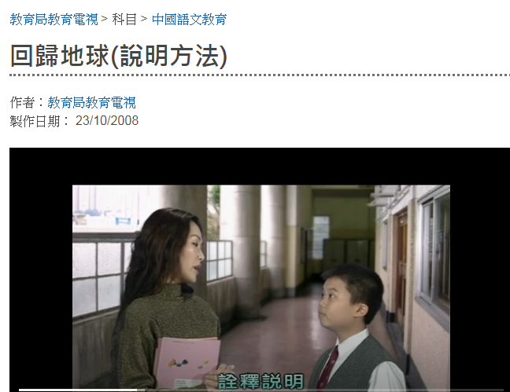
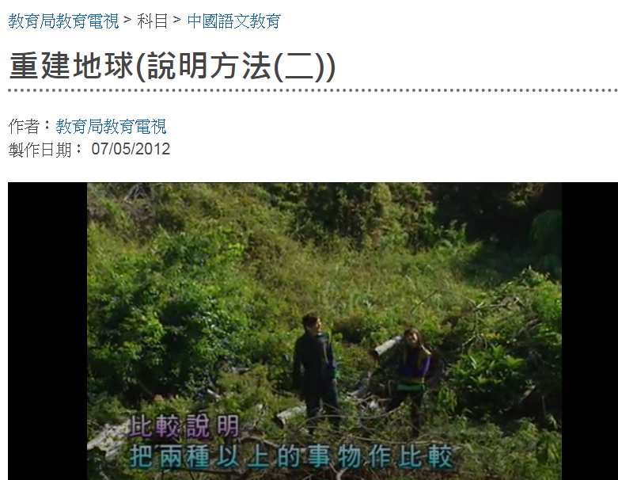
關於語文學習
知多一點點
如果想了解更多「說明方法」，可以觀看 以下教育電視節目：
https://www.hkedcity.net/etv/resource/2131929410
https://www.hkedcity.net/etv/resource/234155607

Slide 21
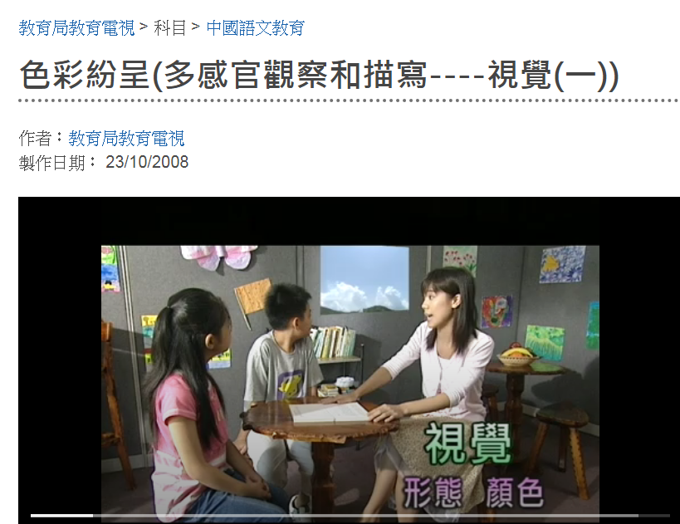
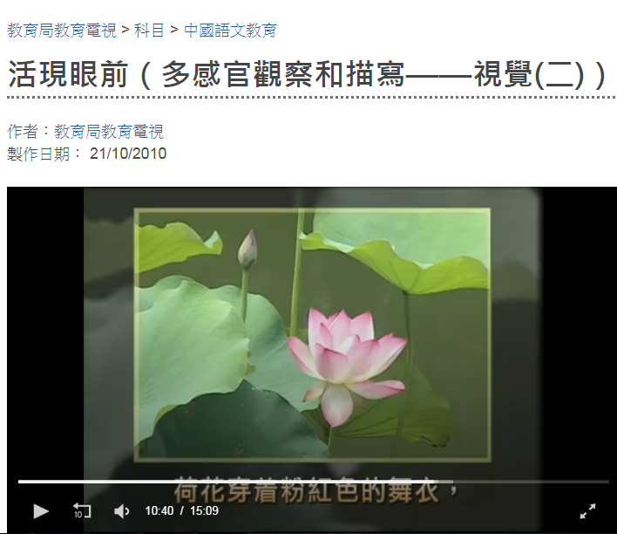
關於語文學習
知多一點點
如果想了解更多「觀察和描寫方法」， 可以觀看以下教育電視節目：
https://www.hkedcity.net/etv/resource/1946541506
https://www.hkedcity.net/etv/resource/1425743857

Slide 22
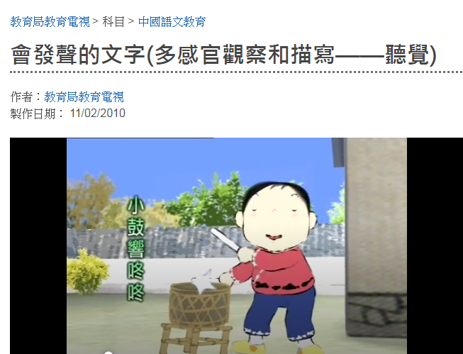
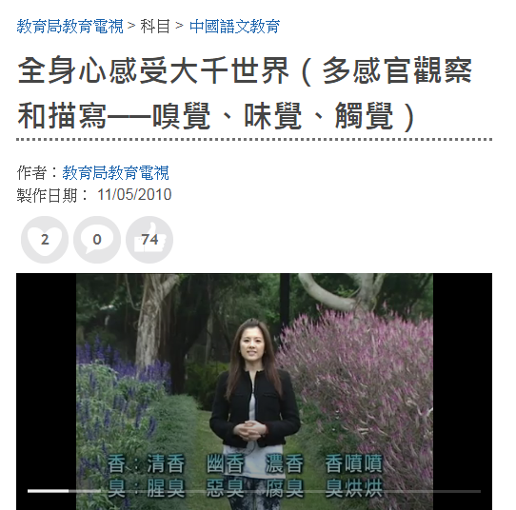
關於語文學習
知多一點點
如果想了解更多「觀察和描寫方法」， 可以觀看以下教育電視節目：
https://www.hkedcity.net/etv/resource/1388348029
https://www.hkedcity.net/etv/resource/1239665821

Slide 23
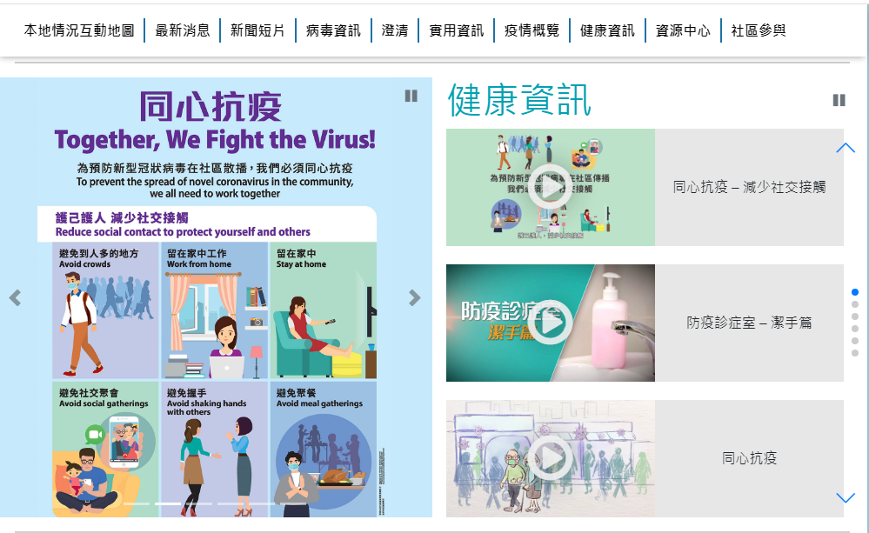
關於防疫知識
知多一點點
如果想了解更多有關「2019冠狀病毒病」和相關的健康資訊，可參考香港特別 行政區政府2019冠狀病毒病專題網站：
https://www.coronavirus.gov.hk/chi/index.html

Slide 24
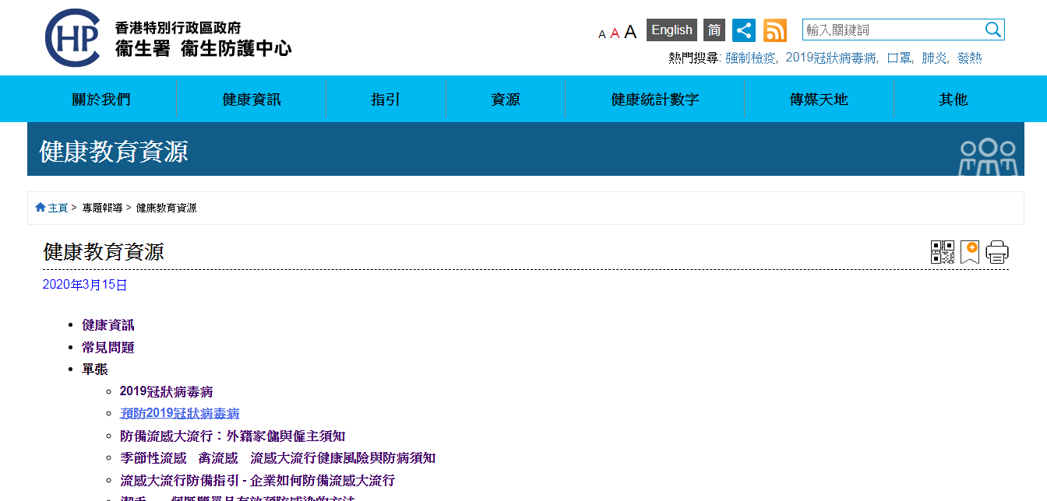
關於防疫知識
知多一點點
如果想了解更多有關「2019冠狀病毒病」和相關的健康資訊，亦可參考衞生署衞生 防護中心網頁：
https://www.chp.gov.hk/tc/features/102745.html

Slide 25
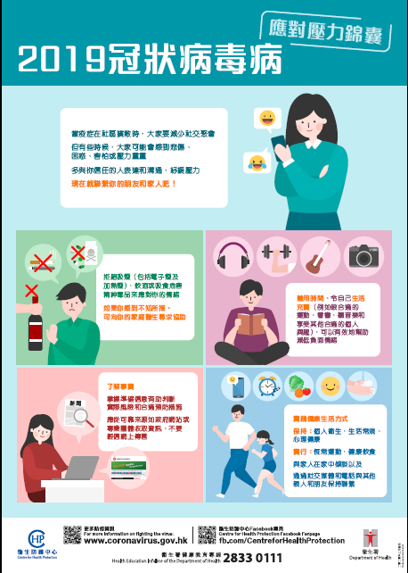
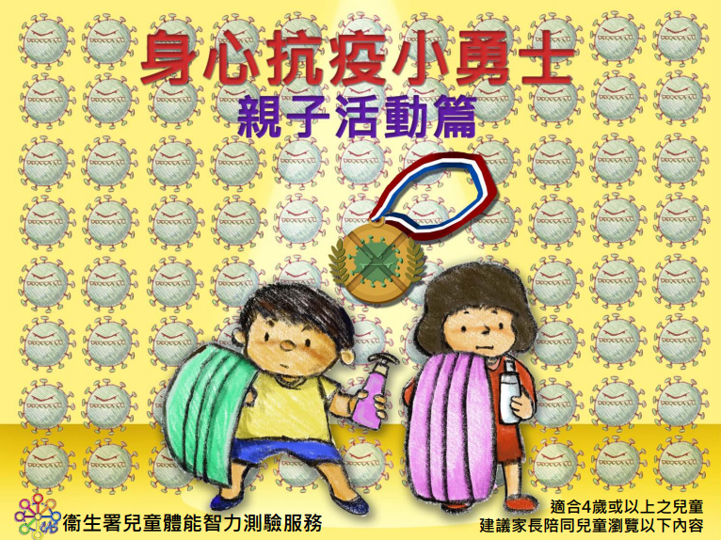
關於面對疫情的態度
知多一點點
如果想了解更多有關在疫情中應對壓力的方法，可參考以下資料：
https://www.chp.gov.hk/files/pdf/psycho-educational_booklet_child.pdf
https://www.chp.gov.hk/files/pdf/covid_19_tips_tc.pdf

Slide 26

樂觀積極，同心抗疫！

